Slide 1


Percabangan,
Perulangan dan Nested Class
ajib fik udinus

Slide 2
Percabangan
Menggunakan statement if - else atau switch.
Syntax penulisan if - else :
if (kondisi)
statement1
else
statement2
ajib fik udinus

Slide 3
if - else dapat berada lagi di dalam if - else (nested if - else ) :
if (kondisi)
if (kondisi)
statement1
else
statement2
else
statement3
ajib fik udinus

Slide 4
Atau seperti di bawah ini :
if (kondisi)
statement1
else
if (kondisi)
statement2
else
statement3
ajib fik udinus

Slide 5
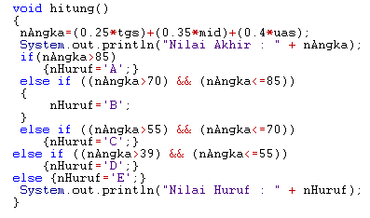
Contoh
ajib fik udinus

Slide 6
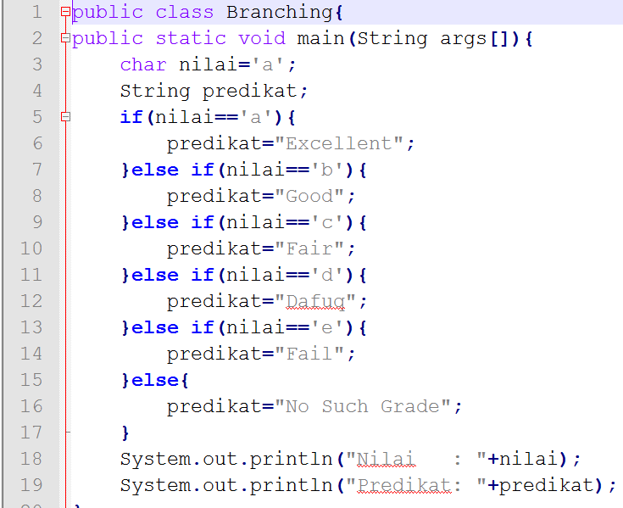
Contoh
ajib fik udinus

Slide 7
Syntax penulisan switch :
switch (ekspresi) {
case Constant1 :
statement1; break;
case Constant2 :
statement2; break;
...
default :
defaultStatement
}
ajib fik udinus

Slide 8
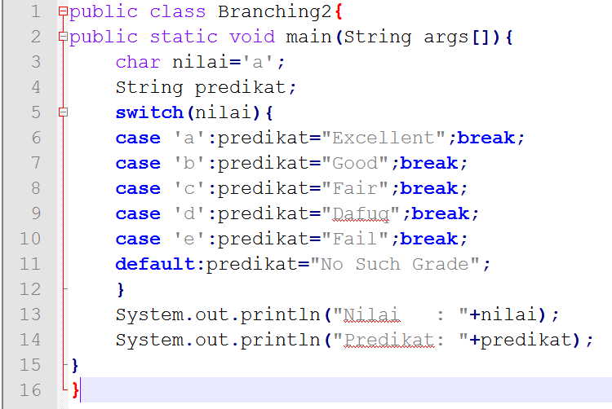
Contoh
ajib fik udinus

Slide 9
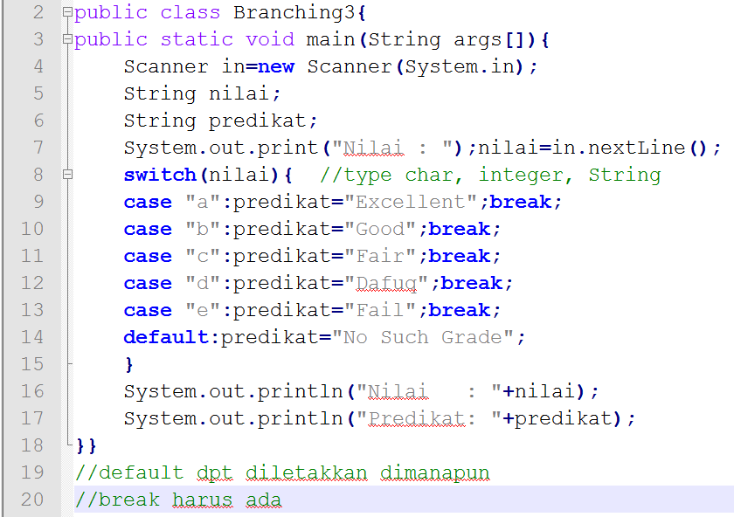
Contoh
ajib fik udinus

Slide 10
Syntax penulisan switch di atas, dapat di-ekuivalen-kan dengan penulisan if-else yang nested, menjadi :
nilaiSwitch = ekspresi;
if (nilaiSwitch == nilai_1)
statement_1
else if (nilaiSwitch == nilai_2)
statement_2
…
else if (nilaiSwitch == nilai_i)
statement_i
else
statement_(i+1)
ajib fik udinus

Slide 11
Perulangan dengan while
Mengulang badan looping selama kondisi adalah benar.
Badan looping adalah statement-statement yang berada di antara tanda kurung kurawal.
Syntax :
while (kondisi) {
statement1;
statement2;
}
ajib fik udinus

Slide 12
Perulangan dengan while
class turun1 {
static int max = 10, i = 1;
public static void main(String[] args) {
while (max > 0) {
System.out.println(“Angka “+i+”:“+max);
i = i + 1;
max = max - 1
}
}
}
ajib fik udinus

Slide 13
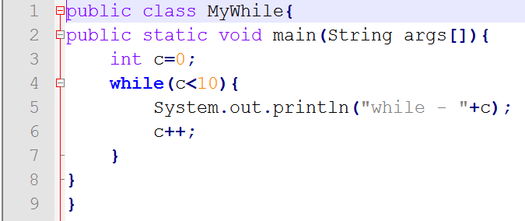
Contoh while
ajib fik udinus

Slide 14
Perulangan dengan for
for (statement1; kondisi; statement2) {
statement3;
}
Hal ini sama dengan perintah dengan while :
statement1;
while (kondisi) {
statement3;
statement2;
}
ajib fik udinus

Slide 15
Perulangan dengan for
for
(i = 1; i <= 20; i = i + 1)
{
System.out.println(i);
}
ajib fik udinus

Slide 16
Perulangan dengan for
class turun1for {
static int max = 10, i = 1;
public static void main (String[] args) {
for (i = 1; max > 0; i = i + 1) {
System.out.println(“Angka”+i+”:”+max);
max = max - 1;
}
}
}
ajib fik udinus

Slide 17
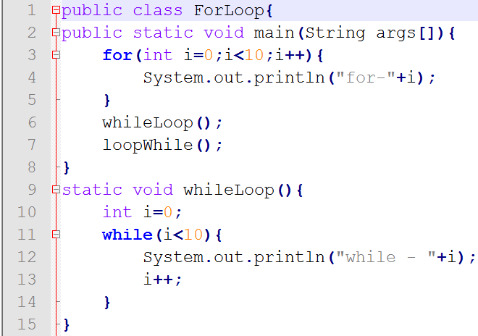
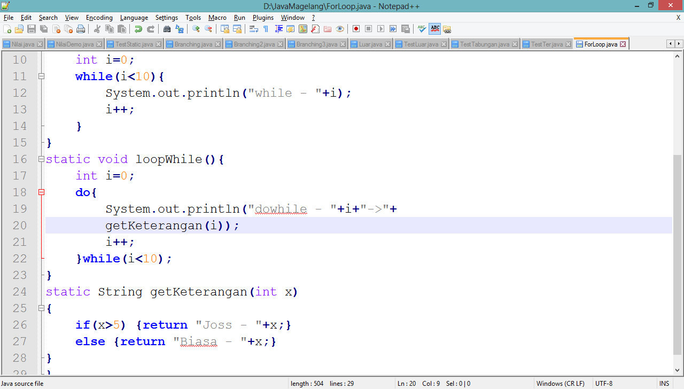
Contoh for
ajib fik udinus

Slide 18
Perulangan dengan do-while
do {
statement1;
statement2;
} while (kondisi);
ekivalen
statement1;
statement2;
while (kondisi) {
statement1;
statement2;
}
ajib fik udinus

Slide 19
Perulangan dengan do-while
class turun1do {
static int max = 10, i = 1;
public static void main (String[] args) {
do {
System.out.println(“Angka”+i+”:”+max);
i = i + 1;
max = max - 1;
}
while (max > 0);
}
}
ajib fik udinus

Slide 20
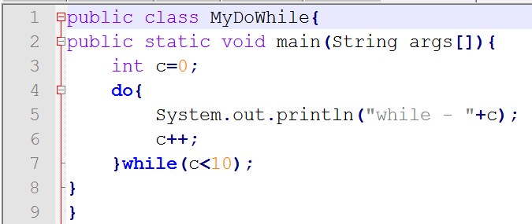
Contoh do-while
ajib fik udinus

Slide 21
Cara kerja while
while (kondisi)
{ hanya jika “kondisi” bernilai benar
statement1; maka statement didalam blok looping
jika “kondisi” : dikerjakan terus
salah statement_n;
}
// sisa program
// yang berlanjut
ajib fik udinus

Slide 22
Cara kerja do-while
Selalu mengeksekusi
satu kali sebelum
mulai looping
do
{
:
statement_1;
:
hanya jika kondisi bernilai benar
statement_2;
maka mengerjakan statement
:
di badan looping
}
while
kondisi
(
);
:
// sisa program
// yang berlanjut
ajib fik udinus

Slide 23
Break
Menghentikan looping secara paksa; artinya sebelum kondisi looping terpenuhi, looping dapat dihentikan.
:
while
(
kondisi
)
{
:
break
;
:
statement1;
:
}
statement2;
ajib fik udinus

Slide 24
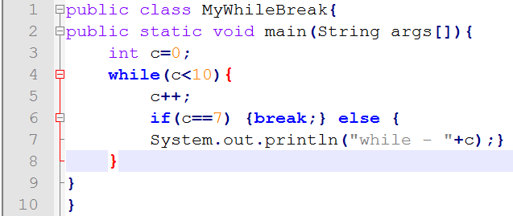
Contoh Break
ajib fik udinus

Slide 25
Continue
Menghentikan looping yang terjadi saat itu dan kembali ke looping selanjutnya (dari awal).
:
while
(
kondisi
)
{
:
continue
;
:
statement;
:
}
// baris berikutnya
ajib fik udinus

Slide 26
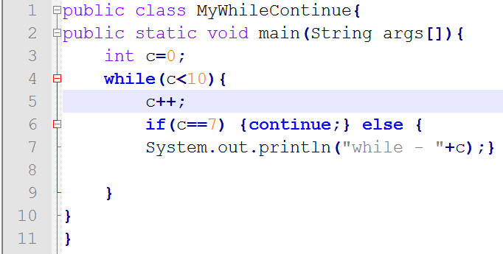
Contoh continue
ajib fik udinus

Slide 27
Nested class
Merupakan class di dalam class; artinya dalam satu source code terdiri dari banyak class.
Contohnya :
class hewan {
class herbivora {
… }
class karnivora {
… }
}
ajib fik udinus

Slide 28
Static class
Hanya kelas bersarang yang bisa statis (Only nested classes can be static).
Kelas yang ada kelas bersarang dikenal dengan kelas luar.
Ada 2 :
  Static class
  Non-Static Class
ajib fik udinus

Slide 29
Static & Non-Static class
Static class bersarang tidak memerlukan referensi kelas luar, tapi kelas nested non-static class memerlukan referensi kelas luar.
Kelas dalam (kelas bersarang non-statis) dapat mengakses anggota kelas Outer statis dan non-statis. Kelas statis tidak dapat mengakses anggota non-statis dari kelas luar. Hanya bisa mengakses anggota statis kelas luar.
Sebuah instance dari inner class tidak dapat dibuat tanpa sebuah instance dari outer class dan inner class dapat merujuk data dan metode yang didefinisikan di outer class dimana ia bersarang, jadi tidak perlu melewati referensi objek ke konstruktor dari kelas dalam
ajib fik udinus

Slide 30
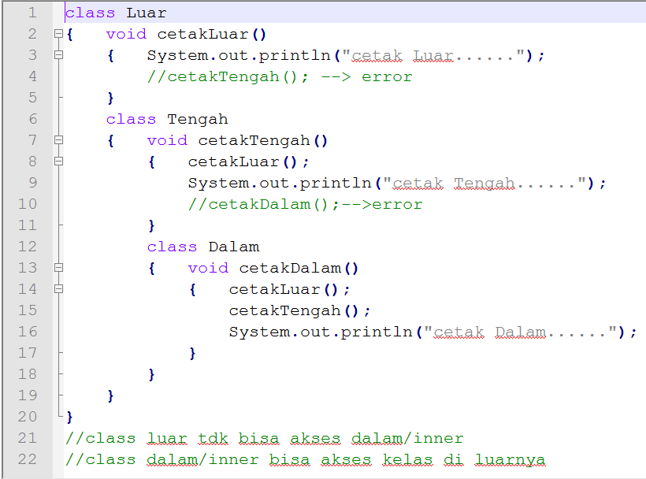
Nested class
ajib fik udinus

Slide 31
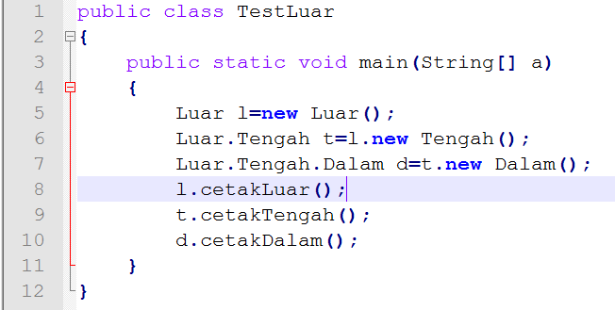
Nested class
ajib fik udinus

Slide 32
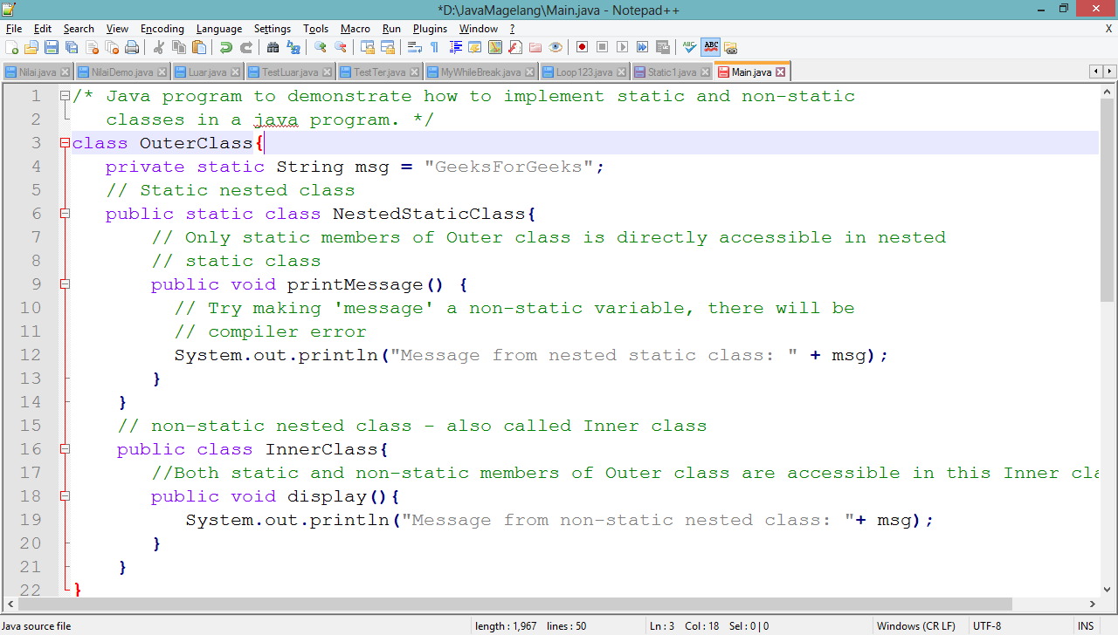
Contoh Nested class
ajib fik udinus

Slide 33
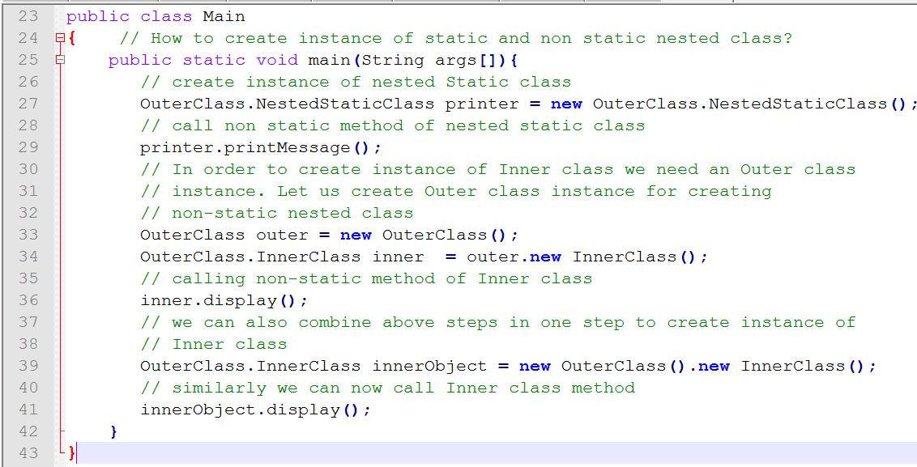
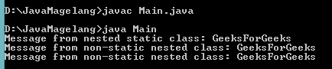
Contoh Nested class
ajib fik udinus

Slide 34
Ada pertanyaan
?
ajib fik udinus

Slide 35
Latihan
Buatlah program untuk menghitung nilai PBO anda !
Buatlah program untuk menyelesaikan rumus ABC, D=b²-4ac
ajib fik udinus

Slide 36
Rehat Sejenak
Sushi
Hi Cewek
ajib fik udinus

Slide 37


Ajib Susanto
ajibsusanto@gmail.com
ajib.susanto@dsn.dinus.ac.id
http://ajibsusanto.net
@ajibsusanto / 085876247118
OOP With Java | @ajibsusanto

Slide 38
Referensi
Object First With Java, Fifth edition, David J. Barnes & Michael Kölling, Prentice Hall / Pearson Education, 2012.
The JavaTM Tutorial,
http://docs.oracle.com/javase/tutorial/java/nutsandbolts/, Oracle, 1995-2014.
Java SE Tutorial,
  http://www.oracle.com/technetwork/java/javase/downloads/jav-se-7-tutorial-2012-02-28-1536013.html, Oracle, 2014.
Java Platform, SE Documentation,
  https://docs.oracle.com/en/java/javase/index.html
SCJP Sun Certified Programmer for JavaTM 6 Study Guide Exam (310-065), Kathy Sierra & Bert Bates, Mc Graw Hill, 2008.
Object Oriented Programming with Java, Romi Satria Wahono, 2008.
ajib fik udinus

